Slide 1
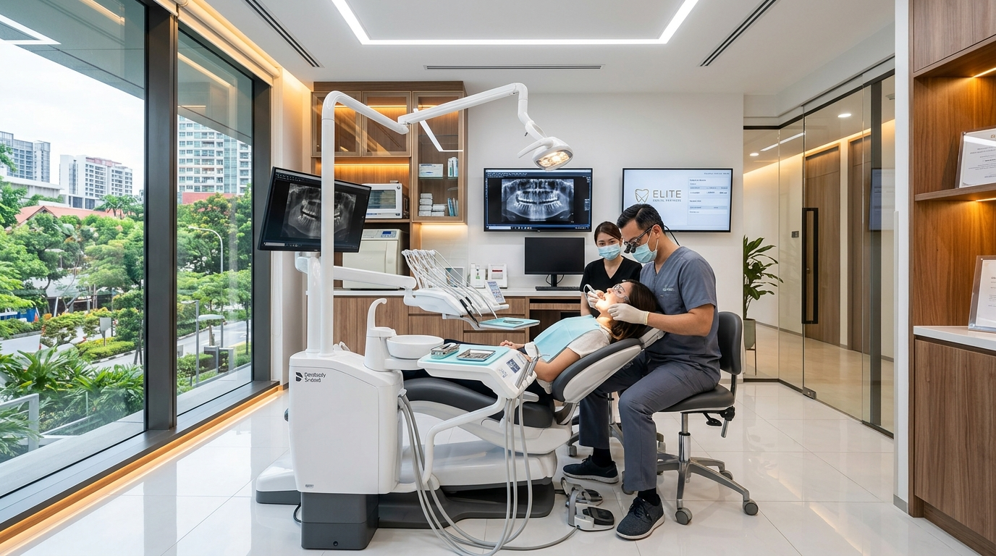
★ HỒ SƠ KHẢ THI & KẾ HOẠCH ĐẦU TƯ CHIẾN LƯỢC
PHÒNG KHÁM NHA KHOA
QUỐC TẾ PAKSE
PAKSE INTERNATIONAL DENTAL CLINIC — CHAMPASAK, LÀO
Thẩm định hiệu quả đầu tư, cơ cấu định phí tối ưu ($500/tháng mặt bằng) và dự phóng dòng tiền theo 3 kịch bản doanh thu ngày (Min 80 tr – Kỳ vọng 140 tr – Max 200 tr/ngày). Lộ trình thi công chỉnh trang 15 ngày, khai trương thần tốc trong Tháng 11.
TỔNG MỨC ĐẦU TƯ (CAPEX)
3,26 TỶ VNĐ
$125.798 USD (Máy CT + 1 Năm Nhà)
THỜI GIAN HOÀN VỐN
3 – 6 THÁNG
Hoàn 100% vốn ngay Năm thứ 1
EBITDA THÁNG (KỲ VỌNG)
2,57 TỶ / THÁNG
Biên lợi nhuận ròng đạt 70,5%
TIẾN ĐỘ KHAI TRƯƠNG
THÁNG 11
30 ngày thần tốc đón bệnh nhân

Slide 2
01. Bối Cảnh Thị Trường & Cơ Hội 'Khoảng Trống Vàng'
Nhu cầu y tế nha khoa kỹ thuật cao tại Nam Lào & Cơ hội giữ trọn dòng tiền ngoại tệ
SLIDE 01
📍 THỦ PHỦ KINH TẾ NAM LÀO
• Trung tâm 4 tỉnh: Pakse là hạt nhân kinh tế của Champasak, Salavan, Sekong, Attapeu với dân số trên 755.000 người.
• Mặt bằng đắc địa: Tọa lạc ngay mặt tiền No.13 Chợ Đào Hương — khu giao thương sầm uất nhất vùng.
• Thực trạng y tế: Bệnh viện công chỉ nhổ răng trám cơ bản; phòng khám tư bản địa máy móc thô sơ, thiếu máy CT 3D.
🚗 CHẢY MÁU NGOẠI TỆ SANG THÁI LAN
• Vấn nạn di chuyển: Người khá giả, kiều bào khi làm răng sứ thẩm mỹ, Implant phải lái xe 120km vượt biên sang Ubon (Thái Lan).
• Chi phí đắt đỏ: Tốn kém lớn về ăn ở, đi lại, rào cản ngôn ngữ và cực kỳ bất tiện khi tái khám định kỳ.
• Nhu cầu dồn nén: Cần một cơ sở chuẩn quốc tế ngay tại chỗ để giải quyết dứt điểm nhu cầu chăm sóc răng miệng.
🎯 ĐỊNH VỊ GIỮ TRỌN DÒNG TIỀN NỘI ĐỊA
• Chất lượng tương đương: Trang bị công nghệ số hóa CT ConeBeam 3D và Bác sĩ chuyên khoa sâu Việt Nam giàu kinh nghiệm.
• Giá rẻ hơn 20% - 30%: Mức giá dịch vụ kỹ thuật cao cạnh tranh hơn hẳn Thái Lan và Vientiane, giữ trọn doanh thu nội địa.
• Cộng đồng trung kiên: Đón đầu >18.000 kiều bào/doanh nhân Việt và tầng lớp trung lưu bản địa đang bùng nổ.

Slide 3
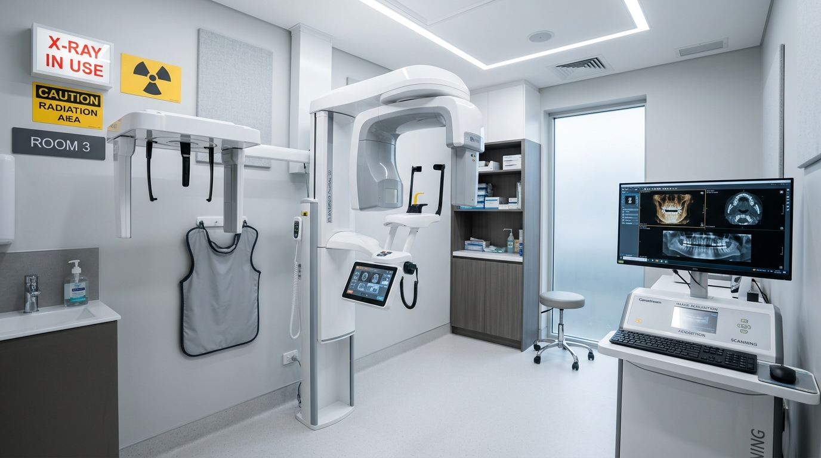
02. Mô Hình Vận Hành & 4 Hào Kinh Tế Cạnh Tranh (Moats)
Lợi thế công nghệ số hóa độc quyền, vô trùng Châu Âu và chất lượng lâm sàng vượt trội
SLIDE 02
01. Hào Công Nghệ Chẩn Đoán Số 3D
Hệ thống CT ConeBeam Panorama 3D toàn cảnh ($40.000 USD) kết hợp sensor kỹ thuật số RVG. Phòng khám tư đầu tiên tại Nam Lào lập phác đồ cấy ghép Implant và chỉnh nha 3D chuẩn xác chỉ trong 5 phút.
02. Hào Vô Trùng Khép Kín Chuẩn Châu Âu
Hệ thống tiệt trùng 1 chiều với Nồi hấp sấy chân không Class B 23L đạt chuẩn EN 13060 — tiêu chuẩn bắt buộc cho các tay khoan có lỗ rỗng, triệt tiêu 100% rủi ro lây nhiễm chéo.
03. Hào Bác Sĩ Chuyên Khoa Sâu Việt Nam
Bác sĩ Trưởng (CMO) từ Việt Nam >7 năm kinh nghiệm cấy ghép Implant & răng sứ, được cấp chứng chỉ HPC Lào. Cơ chế chia sẻ doanh thu 15-25% và vesting cổ phần gắn kết lâu dài.
04. Quản Trị Cloud PMS & Phòng Vệ Tỷ Giá
Hồ sơ bệnh án điện tử Cloud PMS theo thời gian thực. Bảng giá niêm yết neo chuẩn USD/THB, quy đổi Kip theo ngày, triệt tiêu hoàn toàn rủi ro mất giá đồng Kip.

Slide 4
03. Dự Toán Tổng Mức Đầu Tư Ban Đầu (CAPEX)
Quy mô đầu tư chuẩn xác: 125.798 USD (~3,26 Tỷ VNĐ) — Tiền nhà trả trước 1 năm ($6.000 USD)
SLIDE 03
Nhóm hạng mục đầu tư | Giá trị (USD) | Quy đổi (VNĐ) | Tỷ trọng
A. Pháp lý, đăng ký WFOE, GP Y tế | $8.000 | 207,1 Triệu | 6,4%
B. Mặt bằng trả trước 1 năm ($500/th) & Cải tạo | $9.000 | 232,9 Triệu | 7,2%
C. Máy móc thiết bị (Máy CT 3D $40k, 3 Ghế...) | $61.700 | 1.597,0 Triệu | 49,0%
D. Nội thất sảnh đón, CNTT, Biển bảng OOH | $13.000 | 336,5 Triệu | 10,3%
E. Lương & Đào tạo 1 tháng trước khai trương | $6.455 | 167,1 Triệu | 5,1%
F. Dự phòng phí 10% & Đệm vốn lưu động | $27.643 | 715,5 Triệu | 22,0%
TỔNG MỨC ĐẦU TƯ BAN ĐẦU (CAPEX) | $125.798 | 3.256,0 Triệu | 100,0%
TIỀN NHÀ TRẢ THẲNG 1 NĂM
$6.000 USD (155,3 Tr)
Được thanh toán trọn gói trong vốn ban đầu ($500/tháng x 12 tháng). Suốt Năm thứ 1, phòng khám KHÔNG phải trả tiền thuê mặt bằng hàng tháng, dòng tiền tự do dôi dư đẩy nhanh hoàn vốn.
CƠ SỞ TÍNH KHẤU HAO TÀI SẢN
$82.700 USD (2.140 Tr)
Bao gồm máy móc y tế, máy CT 3D, chi phí thi công phòng chì và pháp lý. Khấu hao đường thẳng 60 tháng: 35,67 triệu VNĐ/tháng.
ĐỆM AN TOÀN VỐN LƯU ĐỘNG
$27.643 USD (715,5 Tr)
Gồm vốn lưu động đệm an toàn $16.018 USD và dự phòng phí phát sinh 10% ($11.625 USD). Đảm bảo vận hành an toàn tuyệt đối ngay cả khi mở cửa đầu kỳ.

Slide 5
04. Định Mức Chi Phí Vận Hành (OPEX) & Chi Phí Tự Nuôi
Định phí bộ máy 345,3 Triệu VNĐ/tháng ($13.342 USD) & Cơ chế chi phí biến đổi tự nuôi sau thu
SLIDE 04
Hạng mục chi phí cố định | Số lượng | Đơn giá gốc | Thành tiền / Tháng
2 Bác sĩ nha khoa (Việt Nam) | 2 người | $2.000 USD | 103,5 Tr / tháng
3 Phụ tá nha khoa, tiệt trùng | 3 người | 8M LAK/người | 27,7 Tr / tháng
Lễ tân, CSKH & Chuyên viên Sale | 2 người | 8M LAK/người | 18,5 Tr / tháng
Quản lý phòng khám (Store Mgr) | 1 người | 15M LAK/tháng | 17,3 Tr / tháng
Thuê mặt bằng ($500) + Điện nước | 100m² | $900 USD | 23,3 Tr / tháng
Ngân sách Marketing liên tục | Thường xuyên | $5.000 USD | 129,4 Tr / tháng
TỔNG CHI PHÍ CỐ ĐỊNH / THÁNG | 8 nhân sự | $13.342 USD | 345,3 Tr / tháng
💡 NGUYÊN TẮC QUẢN TRỊ DÒNG TIỀN THỰC CHIẾN
• Chi phí biến đổi tự nuôi sau thu: Tiền vật tư tiêu hao, tiền xưởng Labo răng sứ, tiền trụ Implant và hoa hồng bác sĩ là các khoản phát sinh SAU KHI ĐÃ CÓ DOANH THU.
• Khách hàng đặt cọc 50% - 70%: Khách hàng làm kỹ thuật cao bắt buộc cọc tiền trước. Phòng khám dùng chính tiền mặt bệnh nhân đặt cọc để thanh toán cho Labo và trích thưởng bác sĩ cuối tháng.
• Giải phóng vốn chôn chết: Tuyệt đối KHÔNG tính gộp chi phí biến đổi vào vốn góp ban đầu. Cổ đông chỉ góp đủ vốn thiết bị và đệm định phí.
• Tỷ trọng chi phí siêu an toàn: Tại kịch bản mục tiêu 140 tr/ngày, tổng toàn bộ chi phí hoạt động chỉ chiếm 29,5% doanh thu, tạo biên an toàn tài chính cực lớn.

Slide 6
05. Bảng So Sánh 3 Kịch Bản Doanh Thu (Min – Kỳ Vọng – Max)
Chỉ tiêu tháng hoạt động ổn định & Kết quả tài chính thực tế Năm 1
SLIDE 05
Chỉ tiêu tài chính & vận hành | MIN (80 Tr/ngày) | KỲ VỌNG (140 Tr/ngày) ★ | MAX (200 Tr/ngày) | Ghi chú & Cơ sở
Doanh thu mục tiêu 1 NGÀY | 80,0 Triệu | 140,0 Triệu | 200,0 Triệu | Mục tiêu theo ngày
Doanh thu 1 THÁNG (26 ngày) | 2.080,0 Triệu | 3.640,0 Triệu | 5.200,0 Triệu | 26 ngày làm việc/tháng
Lượt khách khám dự kiến / ngày | ~12,9 ca/ngày | ~22,6 ca/ngày | ~32,3 ca/ngày | Bình quân 6,2 tr/ca
Chi phí biến đổi (20% COGS) | 416,0 Triệu | 728,0 Triệu | 1.040,0 Triệu | Vật tư tiêu hao, xưởng Labo
Chi phí cố định bộ máy / tháng | 345,3 Triệu | 345,3 Triệu | 345,3 Triệu | $13.342 USD (Nhà $500/th)
Tổng chi phí hoạt động / tháng | 761,3 Triệu | 1.073,3 Triệu | 1.385,3 Triệu | Chỉ chiếm 26,6% - 36,6% DT
Lợi nhuận EBITDA / tháng | +1.318,7 Triệu | +2.566,7 Triệu | +3.814,7 Triệu | Dòng tiền tạo ra hàng tháng
Biên lợi nhuận EBITDA (%) | 63,4% | 70,5% | 73,4% | Tỷ suất sinh lời vượt trội
THỜI GIAN THU HỒI VỐN (PAYBACK) | 6 THÁNG | 4 THÁNG | 3 THÁNG | HOÀN VỐN NGAY NĂM 1!

Slide 7
06. Điểm Hòa Vốn Vận Hành & Thời Gian Hoàn Vốn Thần Tốc
Kiểm định an toàn sống còn: Hòa vốn chỉ với 2,68 ca/ngày & Thu hồi vốn sạch trong 3 - 6 tháng
SLIDE 06
DOANH THU HÒA VỐN 1 NGÀY
16,60 Triệu / ngày
Chỉ cần ~2,68 lượt khám/ngày (doanh thu bình quân $239 USD/ca) là phòng khám đã đủ bù đắp 100% định phí của cả 8 nhân sự, tiền nhà và marketing!
DOANH THU HÒA VỐN 1 THÁNG
431,67 Triệu / tháng
= 345,3 tr định phí / (1 - 20% biến phí). Đây là ngưỡng doanh thu sàn sống còn hàng tháng mà dự án vượt qua rất dễ dàng ngay từ tháng hoạt động đầu tiên.
BIÊN AN TOÀN DOANH THU
79,2% – 88,1%
Doanh thu thực tế có thể sụt giảm tới 88,1% so với mục tiêu 140 tr/ngày mà phòng khám vẫn không bị âm dòng tiền hoạt động! Bảo vệ an toàn tuyệt đối cho nhà đầu tư.
THỜI GIAN THU HỒI 100% VỐN
3 – 6 THÁNG
Kịch bản Min: Hoàn vốn sau 6 tháng. Kịch bản Kỳ vọng: Hoàn vốn sau 4 tháng. Kịch bản Max: Hoàn vốn sau 3 tháng. Toàn bộ vốn đầu tư ban đầu được thu hồi sạch ngay trong Năm 1!

Slide 8
07. Cơ Cấu Cổ Phần & Mô Hình Hợp Tác Chuẩn Ngành Y Tế
Phân bổ sở hữu minh bạch giữa Vốn tài chính - Quản trị vận hành - Chuyên môn lâm sàng
SLIDE 07
Nhóm Cổ đông | Tỷ lệ | Vốn USD | Vốn VNĐ | Vai trò cốt lõi
Nhóm Cổ đông Tài chính | 65,0% | $81.769 | ~2.116 Tr | Góp 100% tiền mặt, kiểm soát tài chính
Nhóm Sáng lập & Vận hành | 20,0% | $25.160 | ~651 Tr | Vốn tiền mặt + công sức khảo sát, pháp lý
Bác sĩ Trưởng Chuyên môn (ESOP) | 15,0% | $18.870 | ~488 Tr | Cổ phần Vesting 3 năm, phụ trách lâm sàng
TỔNG VỐN ĐIỀU LỆ THỰC GÓP | 100,0% | $125.798 | ~3.256 Tr | Quy mô 3 ghế nha & Máy CT ConeBeam 3D
🏛 NGUYÊN TẮC QUẢN TRỊ MINH BẠCH
• Phê duyệt kép (Dual Authorization): Tài khoản ngân hàng BCEL & VCB áp dụng chữ ký số kép. Mọi khoản chi >1.000 USD bắt buộc có sự đồng thuận của đại diện Cổ đông Tài chính.
• Quyền phủ quyết (>75% biểu quyết): Các quyết định trọng yếu như tăng giảm vốn, vay nợ, sáp nhập cơ sở hoặc thay đổi Bác sĩ Trưởng phải đạt tối thiểu 75% cổ phần có quyền biểu quyết.
• Vesting cổ phần 3 năm: 15% cổ phần của Bác sĩ Trưởng được giải ngân lũy tiến 5%/năm trong 3 năm cam kết gắn bó, triệt tiêu rủi ro 'bác sĩ giỏi nghỉ việc kéo theo bệnh nhân'.
• Khóa chuyển nhượng (Lock-up): Cổ đông cam kết không chuyển nhượng cổ phần ra ngoài trong 24 tháng đầu để cơ sở phát triển bền vững.

Slide 9
08. Kế Hoạch Giải Ngân Vốn 3 Đợt Theo Cột Mốc Thực Tế
Tiền rót đúng tiến độ chuẩn bị gọn trong 30 ngày — Tuyệt đối không chôn vốn chết lãng phí
SLIDE 08
ĐỢT 1: KHỞI ĐỘNG, TIỀN NHÀ 1 NĂM & ĐẶT MÁY
⏱ Cột mốc kích hoạt: NGÀY 01 – 07
25,0% | $31.450 USD (~814 Tr VNĐ)
✔ Ký hợp đồng thuê mặt bằng & thanh toán thẳng 1 năm tiền nhà ($6.000 USD ~ 155,3 tr VNĐ).
✔ Thực hiện các thủ tục đăng ký pháp lý cơ bản ban đầu tại MPI Champasak.
✔ Đặt cọc 50% tiền thiết bị y tế (3 ghế nha Ajax, Máy CT ConeBeam 3D) để xuất xưởng chuyển về cửa khẩu.
ĐỢT 2: THI CÔNG CHỈNH TRANG & THÔNG QUAN
⏱ Cột mốc kích hoạt: NGÀY 08 – 20
50,0% | $62.899 USD (~1.628 Tr VNĐ)
✔ Thanh toán đội thầu thi công hạ tầng ngầm (ống nước, khí nén, dây điện) và ốp vách chì 2mm (12-15 ngày).
✔ Dán sàn vinyl kháng khuẩn, hoàn thiện sơn bả nội thất phòng khám.
✔ Thanh toán đối ứng thiết bị y tế khi xe hàng thông quan chuyển về thẳng Pakse.
ĐỢT 3: LẮP ĐẶT, CHẠY THỬ & KHAI TRƯƠNG T11
⏱ Cột mốc kích hoạt: NGÀY 21 – 30
25,0% | $31.450 USD (~814 Tr VNĐ)
✔ Kỹ sư lắp đặt căn chỉnh 3 ghế nha khoa & máy chụp CT 3D (3 – 5 ngày).
✔ Lắp đặt biển quảng cáo ngoài trời, quầy lễ tân, mạng LAN và Cloud PMS.
✔ Rót quỹ tiền mặt vốn lưu động đệm an toàn, sẵn sàng mở cửa đón bệnh nhân ngay trong Tháng 11.

Slide 10
09. Lộ Trình Thần Tốc 30 – 35 Ngày Khai Trương Tháng 11
Mặt bằng thuê sẵn, chỉ chỉnh trang nội thất nhẹ — Thủ tục cơ bản làm nhanh, giấy phép hoàn tất song song
SLIDE 09
TUẦN 1: NGÀY 01 – 07
KHỞI ĐỘNG & ĐẶT MÁY
• Ký hợp đồng thầu thi công hạ tầng ngầm và ốp chì phòng CT.
• Ký hợp đồng mua 3 ghế nha, máy CT ConeBeam 3D, nồi hấp Class B.
• Làm thủ tục nhanh nhất có thể: Nộp đăng ký doanh nghiệp MPI và ký bảo trợ chuyên môn Bác sĩ Lào.
TUẦN 2 & 3: NGÀY 08 – 22
THI CÔNG CHỈNH TRANG 15 NGÀY
• Đội thầu thi công liên tục 12 - 15 ngày hoàn thiện hạ tầng ngầm, vách chì và dán sàn vinyl y tế.
• Sơn bả nội thất, cải tạo nhẹ sảnh đón khách.
• Thiết bị y tế hoàn tất thông quan cửa khẩu, chở thẳng về cơ sở Pakse.
TUẦN 4: NGÀY 23 – 28
LẮP ĐẶT THIẾT BỊ (3 – 5 NGÀY)
• Kỹ sư lắp đặt hoàn chỉnh 3 ghế nha và căn chỉnh máy CT 3D (3 – 5 ngày).
• Treo biển quảng cáo OOH, lắp đặt quầy lễ tân, mạng LAN và Cloud PMS.
• Bác sĩ và 3 phụ tá kiểm tra vô trùng dụng cụ, nhập thuốc & vật tư ban đầu.
TUẦN 5: NGÀY 29 – 35
KHAI TRƯƠNG CHÍNH THỨC (T11)
• Chạy thử lâm sàng nội bộ (Soft-opening 2 ngày) tiếp đón khách quen.
• TỔ CHỨC GRAND OPENING đón bệnh nhân ngay trong Tháng 11!
• Hồ sơ giấy phép chuyên môn y tế tiếp tục hoàn tất song song khi cơ sở đang vận hành.

Slide 11
10. Cơ Chế Thu Hồi Vốn Ưu Tiên & Phân Phối Cổ Tức
Cam kết bảo vệ quyền lợi tối đa cho nhà đầu tư (Preferred Return Waterfall)
SLIDE 10
GIAI ĐOẠN 1: THU HỒI VỐN ƯU TIÊN (THÁNG 1 – 6)
80% DÒNG TIỀN TỰ DO (FCF) HOÀN TRẢ CỔ ĐÔNG
✔ Trích xuất 80% Dòng tiền tự do (FCF) hàng tháng chuyển khoản trực tiếp hoàn vốn gốc cho các Cổ đông.
✔ Tiến độ hoàn vốn thần tốc: Kịch bản Min hoàn sau 6 tháng; Kỳ vọng hoàn sau 4 tháng; Max hoàn sau 3 tháng.
✔ 20% dòng tiền còn lại được giữ lại tài khoản phòng khám làm quỹ tiền mặt đệm an toàn dự phòng.
✔ Toàn bộ rủi ro chôn vốn của Nhà đầu tư được xóa sạch 100% ngay trong năm hoạt động đầu tiên!
GIAI ĐOẠN 2: CHIA CỔ TỨC & TÁI ĐẦU TƯ (SAU HOÀN VỐN)
PHÂN PHỐI LỢI NHUẬN RÒNG MINH BẠCH HÀNG QUÝ
★ 60% Lợi nhuận sau thuế: Chi trả Cổ tức tiền mặt định kỳ hàng quý cho Cổ đông theo đúng tỷ lệ sở hữu.
★ 30% Lợi nhuận sau thuế: Trích lập Quỹ Phát triển & Tái đầu tư mở rộng (chuẩn bị mở chi nhánh Vientiane hoặc thêm 2 ghế nha).
★ 10% Lợi nhuận sau thuế: Trích Quỹ Thưởng Hiệu quả & Phúc lợi nhân sự cho đội ngũ Y Bác sĩ đạt thành tích xuất sắc.
★ Duy trì cơ chế 'cỗ máy in tiền mặt' đều đặn hàng năm với tỷ suất sinh lời trên vốn (ROI) vượt bậc.

Slide 12
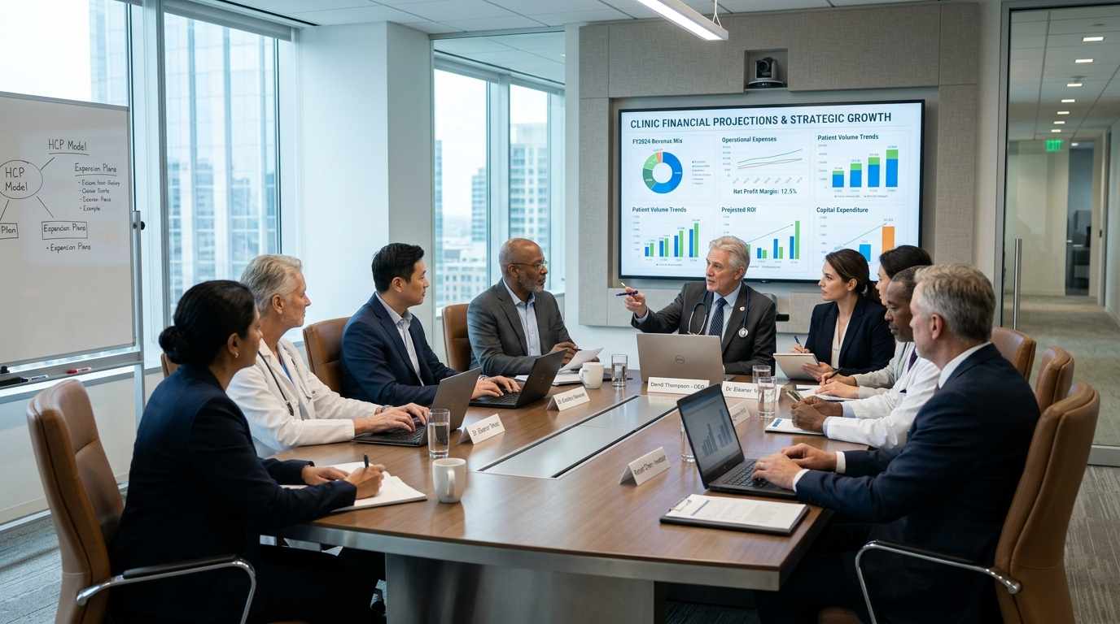
11. Đề Xuất Hợp Tác Đầu Tư & Kế Hoạch Hành Động Ngay
Cơ hội độc quyền công nghệ nha khoa tại Nam Lào — Sẵn sàng khai trương Tháng 11
SLIDE 11
🎯 TỔNG KẾT GIÁ TRỊ VÀNG CỦA DỰ ÁN
✔ Thị trường độc quyền công nghệ: Khoảng trống y tế kỹ thuật cao tại Nam Lào; sở hữu máy CT 3D đầu tiên tại trung tâm Pakse.
✔ Định phí mặt bằng tối ưu: Tiền nhà chỉ $500/tháng, thanh toán thẳng 1 năm ($6.000 USD), không chịu áp lực dòng tiền hàng tháng.
✔ Vốn đầu tư ban đầu an toàn: Tổng CAPEX $125.798 USD (~3,26 tỷ VNĐ), đã bao gồm đệm lưu động và dự phòng phí 10%.
✔ Dòng tiền hoàn vốn thần tốc: Hòa vốn chỉ cần 16,6 tr/ngày (~2,68 ca/ngày); hoàn vốn sạch trong 3 đến 6 THÁNG.
✔ Khai trương ngay Tháng 11: Tiến độ chỉnh trang 15 ngày, lắp đặt 3-5 ngày, mở cửa đón bệnh nhân đón sóng cuối năm.
🚀 HÀNH ĐỘNG TIẾP THEO: Ký kết Thỏa thuận Cổ đông & Kích hoạt Đợt 1 ($31.450 USD ~ 814 triệu VNĐ) để trả thẳng 1 năm tiền nhà, nộp hồ sơ pháp lý cơ bản và đặt cọc 50% thiết bị ngay trong tuần này!

